Slide 1
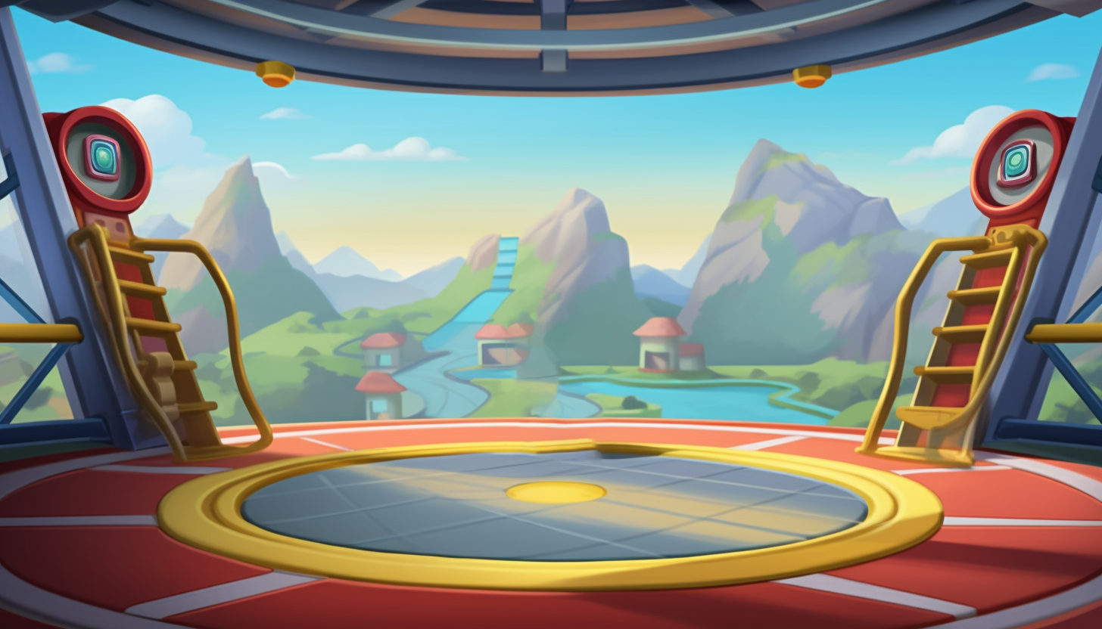





ASZ
OSZ
YSZ
ESZ
USZ
ISZ

